Slide 1
Espacios de color

Slide 2
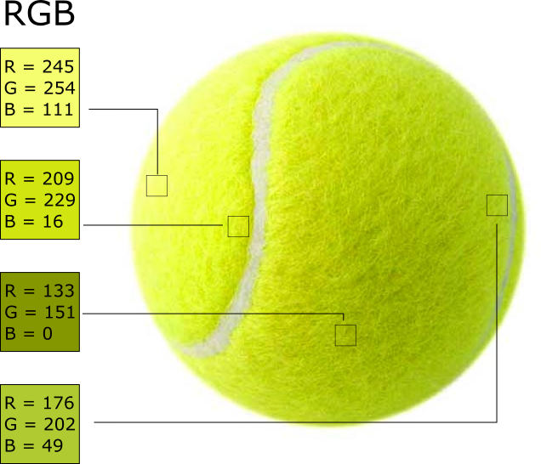
Sistema de color RGB
Sistema tradicional de color. Cada píxel es representado por un valor en cada canal (rojo, verde y azul).
Este sistema tradicional presenta inconvenientes ante la luz, un “único” verde puede presentar variaciones muy altas en cada canal dependiendo de como sea golpeado por la luz

Slide 3
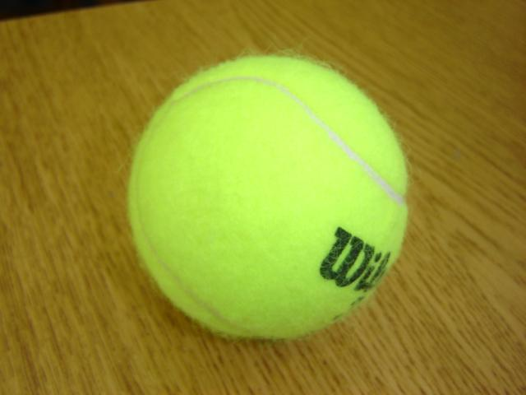

Segmentación
En el análisis de una imagen digital se considera la existencia de 2 elementos: el objeto de interés y el resto de objetos.
Separar el elemento de interés del resto de objetos (pintarlo de blanco y el resto de negro) se conoce como segmentar,

Slide 4
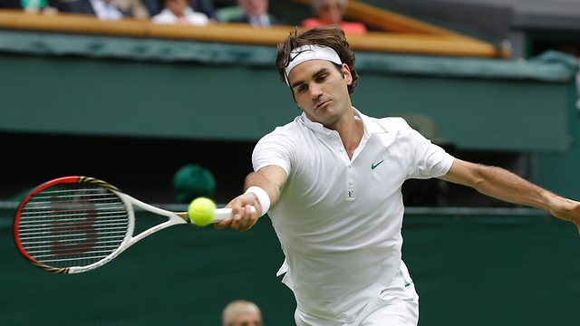
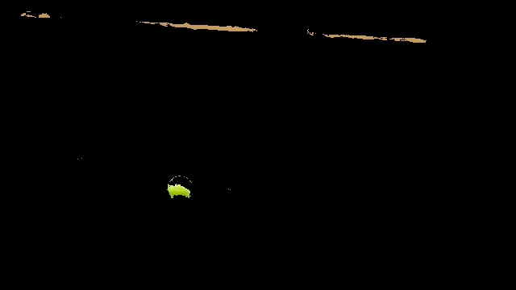
Segmentación
Los puntos marcados con blanco que debían ser negros (falsos positivos) y los puntos marcados con negro que debían ser blancos (falsos negativos) son problemas típicos durante el proceso de segmentación y normalmente son eliminados a través de procesos adicionales
Falsos positivos
Falsos negativos

Slide 5
Segmentación por color RGB
Para la segmentación en el espacio de colores RGB debe seleccionarse el mínimo y máximo valor para cada canal (R, G y B). En una imagen estos valores pueden ser calculados de forma simple, no obstante en video una vez el objeto se desplace y la luz le afecte de una forma diferente, la segmentación no funcionará de forma correcta

Slide 6
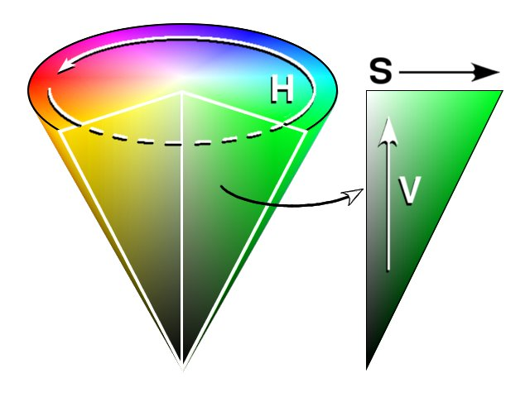
Espacio de color HSV
El espacio de color HSV es un espacio donde los colores son expresados a través de la tonalidad, la saturación y el brillo, es altamente utilizado y que permite manejar de forma independiente el tono del brillo.
Es importante notar que no existe el blanco y el negro como tal
Notes:
https://en.wikipedia.org/wiki/List_of_color_spaces_and_their_uses

Slide 7
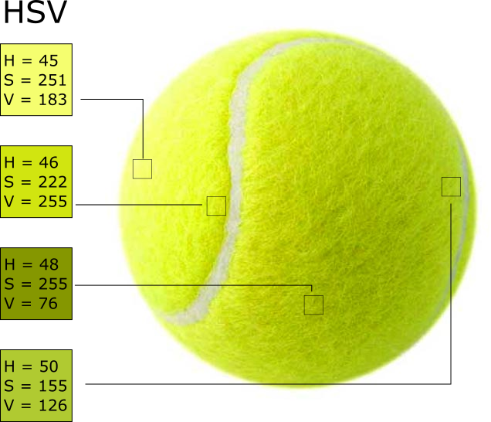
Segmentación por HSV
Durante la segmentación por HSV sólo se debe determinar los valores mínimo y máximo de tonalidad y saturación que nos interesa, el brillo no es un parámetro que deba calcularse pues es de interés que la segmentación funcione en todo tipo de ambiente

Slide 8
Explicación (programa)
Notes:
0<H<180

Slide 9
Funciones
hsv = cv2.cvtColor(imagen, cv2.COLOR_BGR2HSV)

Slide 10
Desafío
Segmentar el verde de un fondo Chroma

Slide 11
Desafíos
Realizar una segmentación de un objeto verde usando HSV (en video)
Se captura el video, si han transcurrido menos de 100 fotogramas se ejecuta el segmento de código 1, si han pasado más de 100 fotogramas se ejecuta el segmento de código 2
Segmento de código 1: Se calcula el promedio y la desviación del canal H, se calcula el promedio y la desviación del canal S. Estos datos se almacenan en vectores y son posteriormente usados para un nuevo promedio}
Havg = (H1+H2+H3..)/100
Savg = (S1+S2+S3..)/100
Hdesv = (Hdesv1+Hdesv2…)/100
Sdesv = (Sdesv1+Sdesv2…)/100
Segmento de código 2: Se segmenta la imagen usando Hmin y Hmax, Smin y Smax y el brillo de 20 a 255. Hmin = Havg-Hdesv, Hmax = Havg+Hdesv
Notes:
Tips: usar meanStdDev

Slide 12
Desafíos
Promediar el fondo. Restar fotograma anterior con el fondo
Notes:
https://www.quora.com/What-are-the-differences-between-RGB-HSV-and-CIE-Lab
https://en.wikipedia.org/wiki/Metamerism_(color)

